Slide 1
Определение мутаций в генах BRCA1/2 при раке молочной железы
PP-TAL-KAZ-0025
Сатбаева Эльвира Болатовна
Заведующая лаборатории ИГХ и молекулярной диагностики КГП на ПХВ «Алматинский онкологический центр»
Выступление организовано при поддержке Филиала компании Pfizer Export B.V. в Республике Казахстан,
г. Алматы, пр.Н.Назарбаева, д.100/4. PfizerKazakhstan@Pfizer.com

Slide 2
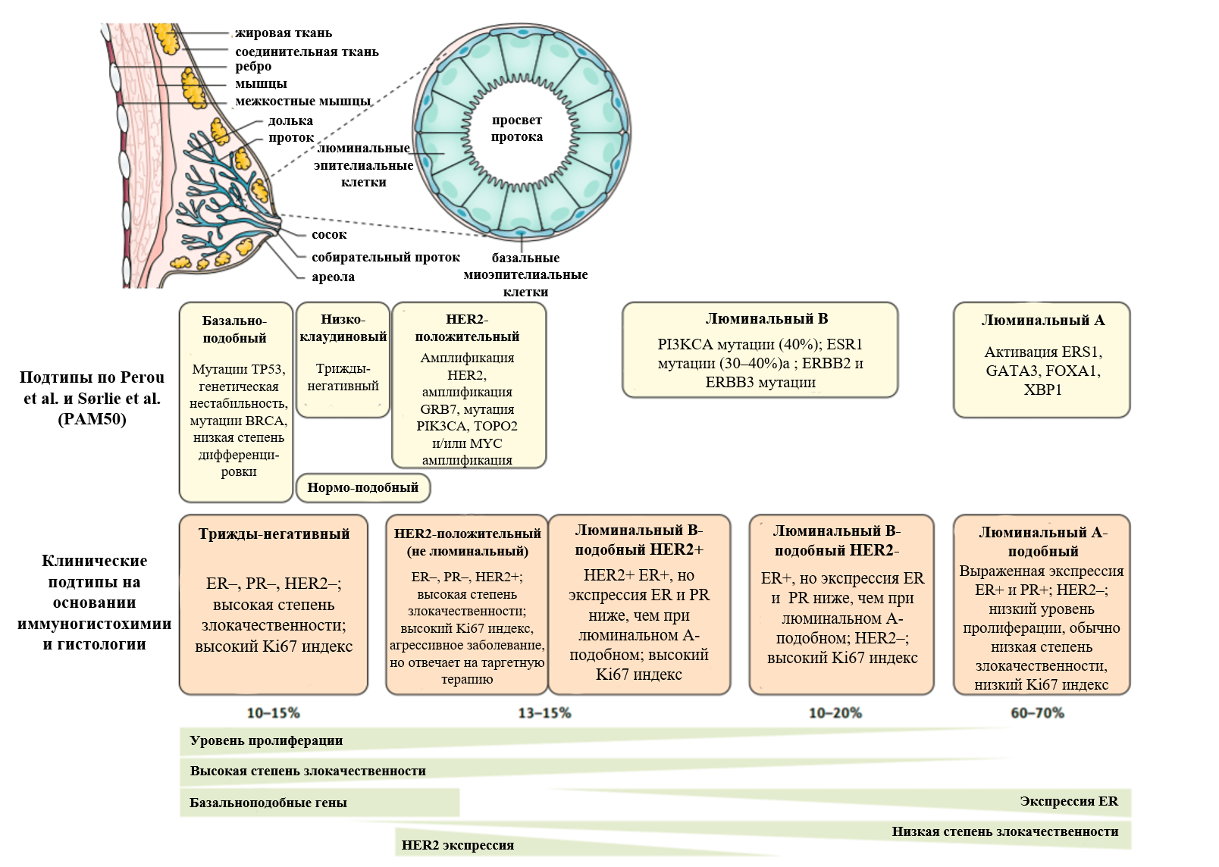
Классификация рака молочной железы
Harbeck, N., Penault-Llorca, F., Cortes, J. et al. Breast cancer. Nat Rev Dis Primers 5, 66 (2019)

Slide 3
Онкологические заболевания
Спорадические
Наследственные
Соматические мутации
Герминальные мутации
Происходят в соматической клетке
Не передаются по наследству
Обуславливают 90% всех злокачественных новообразований
Происходят в половых клетках
Передаются по наследству
Обуславливают наследственные онкологические синдромы
https://unim.su/blog/stadirovanie-onkologicheskih-zabolevanij/

Slide 4
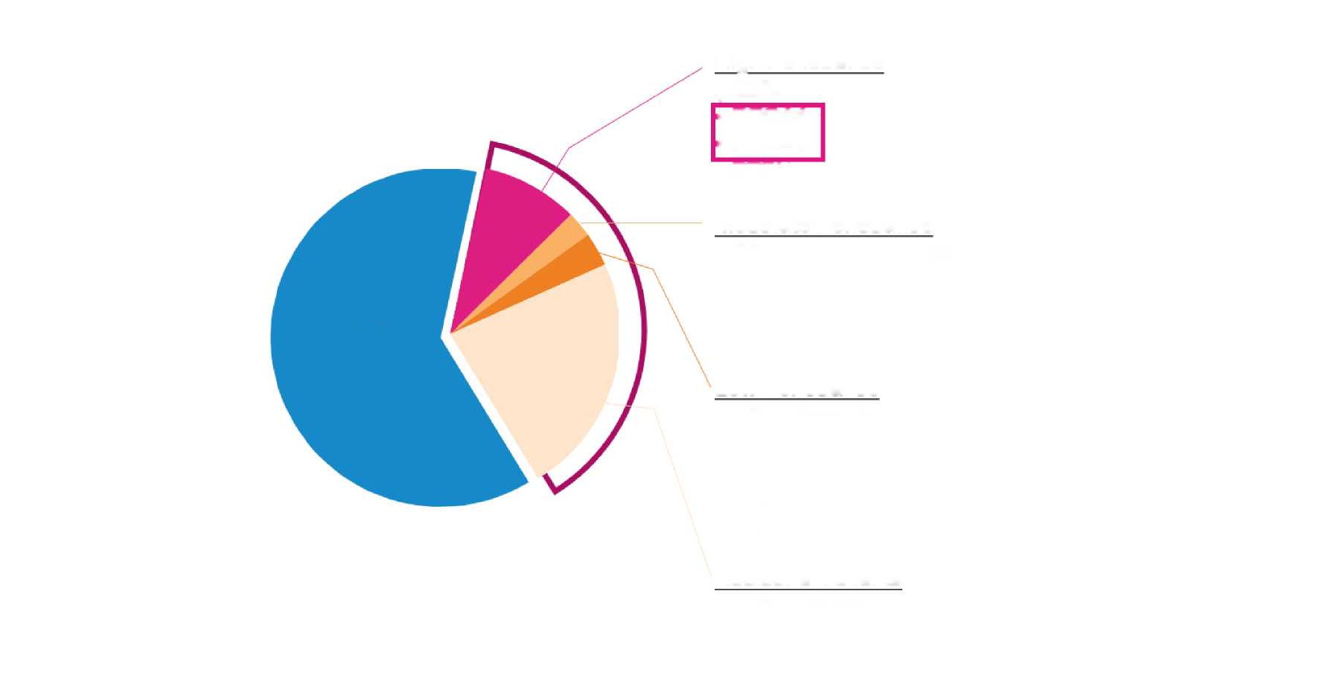
Частота мутаций при раке молочной железы^{1,2}
Высокая пенетрантность
(-22% наследуемых генов)
Наследственные 30%
• BRCA1
• BRCA2
• TP53
• STK11
• PTEN
Умеренная пенетрантность (<3% наследуемых генов)
• CHEK2
• ATM-PALB2
• BRIP1
Случайные 70%
(-5% наследуемых генов)
Низкая пенетрантность
• CASP8
• TNRCQ
• MAP3K1
• LSP1
• FGFR2
• 2q35
• 5p12
• 8q24
Дополнительные варианты
(-70% наследуемых генов)
ATM = атаксия-телеангиэктазия с мутацией; BRCA = ген предрасположенности к раку молочной железы; BRIP1 = белок 1, взаимодействующий с BRCA1;
CASP8 = каспаза 8; CHEK2 = киназа 2 контрольной точки; FGFR2 = рецептор 2 фактора роста фибробластов; LSP1 = белок 1, специфичный для лимфоцитов;
MAP3K1 = митоген-активируемая протеин-3 киназа 1; PALB2 = партнер и локализатор BRCA2; PTEN = гомолог фосфатазы и тензина; STK11 = серин/треонинкиназа 11; TNRC9 = ген рака молочной железы, содержащий тринуклеотидный повтор 9; TP53 = опухолевый белок 53.
1. Ellsworth RE, et al. Curr Genomics. 2010;11:146-161.
2. Kleibl Z, et al. Breast. 2016;28:136-144.

Slide 5
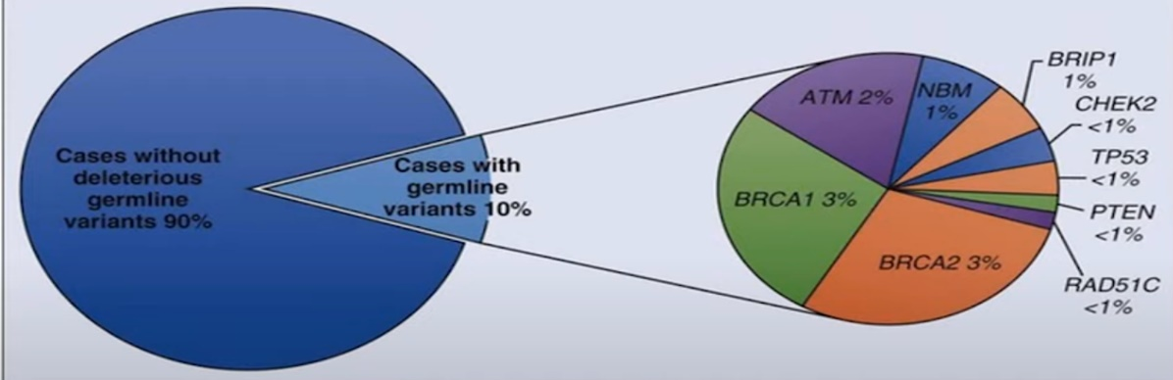
Частоты мутаций в генах, ассоциированных с наследственным РМЖ
Comprehensive molecular portraits of human breast tumours
Cancer Genome Atlas Network
Nature. 2012 Oct 4;490(7418):61-70.

Slide 6
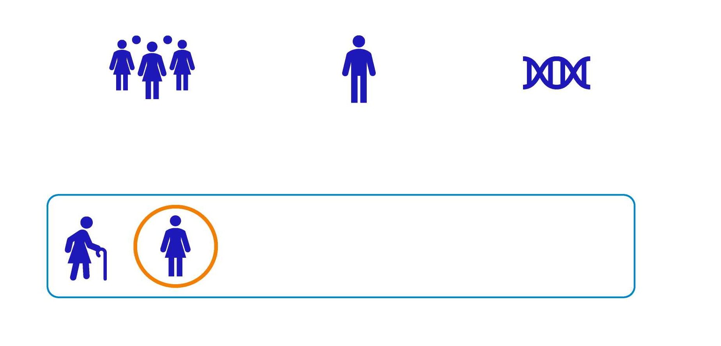
Распространенность мутаций gBRCA при раке молочной железы
Рак молочной железы у женщин
• ~3%-6% всех пациенток с раком молочной железы¹
• 2,7%-4,3% среди пациенток с мРМЖ^{2,3}
• 9,7% среди пациенток с HER2- мРМЖ⁴
• 9,3%-15,4% при ТНРМЖ¹
Рак молочной железы у мужчин
16% всех случаев рака молочной железы у мужчин.⁵
Наследственный рак молочной железы
~ 25% наследственных раков молочной железы⁶
Более молодой возраст при постановке диагноза
У людей с мутациями gBRCA диагностируется рак молочной железы примерно на 20 лет раньше, чем у общей популяции больных раком молочной железы⁷
• Женщины с мутациями gBRCA более склонны к развитию повторного рака молочной железы⁸
BRCA = ген предрасположенности к раку молочной железы; gBRCA = герминальный BRCA; HER2 = рецептор 2 эпидермального фактора роста человека; мРМЖ = метастатический рак молочной железы; ТНРМЖ = тройной негативный рак молочной железы.
1. Armstrong N, et al. Clin Epidemiol. 2019:11;543-561. 2. Meynard G, et al. Oncol Rep. 2017;37:1573-1578.
3. Fasching PA, et al. SABCS 2017. Abstract PD1-02. 4. O'Shaughnessy J, et al. Breast Cancer Res. 2020;22:114. 5. Giordano SH. N Engl J Med. 2018 Jun 14;378(24):2311-2320. 6. Arpino G, et al. BMC Cancer. 2016 Nov 29;16(1):924. 7. Kim R, et al. Poster P5-08-28. SABCS 2016. 8. Godet I, et al. Integr Cancer Sci Ther. 2017 Feb;4(1). doi:10.15761/ICST.1000228.

Slide 7
Дополнительные гены предрасположенности к раку молочной железы^{1,2}
Ген или Локус | Описание | Синдром | Риск рака молочной железы
Гены с высокой пенетрантностью
TP53 | Решающее значение для регуляции роста клеток | Синдром Ли-Фраумени | Пожизненный риск до 90%
PTEN | Дисфункция приводит к неспособности активировать остановку клеточного цикла и апоптоз | Синдром Каудена | Пожизненный риск до 50%
STK11 | Участвует в связывании мембран и апоптозе; отрицательно регулирует метаболический путь мишени рапамицина в клетках | Синдром Пейтца-Егерса | Пожизненный риск до 50%
CDH1 | Молекула межклеточной адгезии экспрессируется в соединениях между эпителиальными клетками | Наследственный диффузный рак желудка | Пожизненный риск до 39%
Умеренно пенетрантные гены
CHEK2 | Кодирует STK, активируемую в ответ на ДР ДНК; фосфорилирует BRCA1 | Связанный с CHEK2 | Пожизненный риск до 37%
PALB2 | Кодирует белок, который взаимодействует с BRCA2 во время гомологичной рекомбинации и репарации ДР | Связанный с PALB2 | Пожизненный риск до 35%
ATM | Ключевой момент в репарации ДР | Связанный с ATM | До 5 раз выше риск
BRIP1 | Кодирует партнера по связыванию BRCA1 | Связанный с BRIP1 | До 2 раз выше риск
ATM = атаксия-телеангиэктазия с мутацией; BRCA = ген предрасположенности к раку молочной железы; BRIP1 = белок 1, взаимодействующий с BRCA1; CDH1 = кадгерин 1; CHEK2 = киназа 2 контрольной точки; ДР = двухцепочечный разрыв; PALB2 = партнер и локализатор BRCA2; PTEN = гомолог фосфатазы и тензина; STK11 = серин/треонинкиназа 11; TP53 = опухолевый белок 53.
1. Economopoulou P, et al. Cancer Treat Rev. 2015;41:1-8.
2. Apostolou P, et al. Biomed Res Int. 2013;2013:747318.

Slide 8
Естественная роль генов BRCA в восстановлении повреждений ДНК
  Гены BRCA1 и BRCA2 (перевод – гены предрасположенности к РМЖ) относятся к классу генов-супрессоров опухолевого роста
  Играют ключевую роль в восстановлении 2-нитиевых разрывов ДНК путем гомологичной рекомбинации
Любченко Л. Н. и соавт. Успехи молекулярной онкологии, 2014 (2), 16-25.

Slide 9
Роль врожденных мутации генов BRCA в развитии наследственного РМЖ
  В случае врожденного дефекта гена BRCA восстановление поврежденной ДНК путем гомологичной рекомбинации невозможно → активация альтернативных путей
  Результатом является либо гибель клетки, либо развитие геномной нестабильности и образование опухоли
Любченко Л. Н. и соавт. Успехи молекулярной онкологии, 2014 (2), 16-25.
J. Clin. Med. 2019, 8, 435; doi:10.3390/jcm8040435
Notes:
В клетках, лишенных функциональных BRCA1 или BRCA2, гомологичная рекомбинация недостаточна, и репарация ДНК происходит по путям репарации, более подверженным ошибкам¹
- Это может привести к развитию многих видов рака, таких как рак груди, простаты, яичников или поджелудочной железы²
• Дефицит белка BRCA1 или BRCA2 возникает в результате³:
- Герминальной мутации
- Соматической мутации
- Эпигенетического сайленсинга BRCA¹

Slide 10
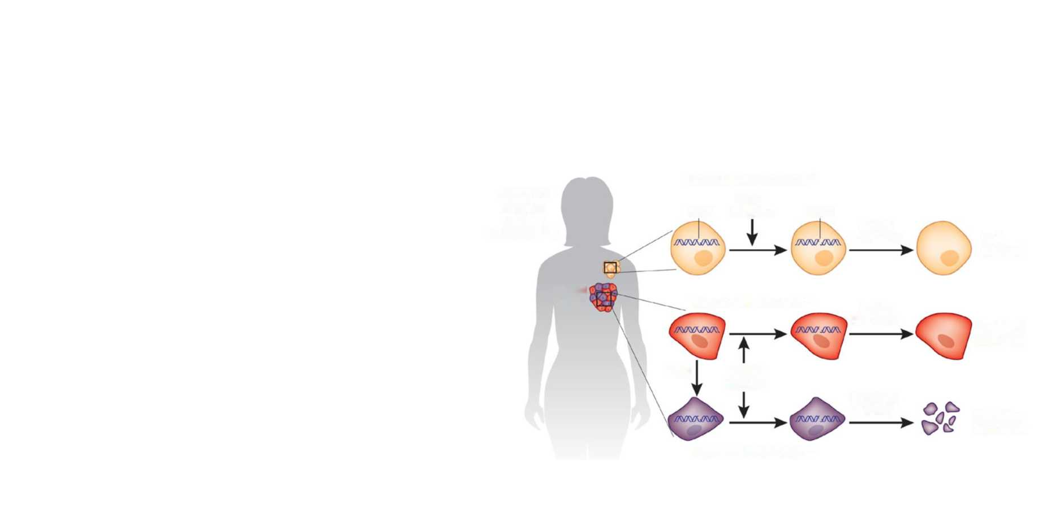
Синтетическая летальность — PARP и мутации BRCA
• Синтетическая летальность возникает, когда одновременная аберрация двух генов приводит к гибели клетки, тогда как при нарушении только одного из этих генов жизнеспособность сохраняется
• На основании доклинических данных было показано, что PARP блокируют репарацию ОР. Если это не исправить, эти ОР во время репликации преобразуются в ДР
• В нормальных клетках носителей мутаций BRCA1 и BRCA2 (BRCA1/2^{+/-}) эти повреждения ДР репарируются с помощью ГР, потому что для способности к репарации достаточно одной копии BRCA1 или BRCA2 и клетки остаются жизнеспособными
• В клетках с нарушенной ГР, таких как опухолевые клетки, у носителей мутации BRCA, которые потеряли копию BRCA дикого типа из-за потери гетерозиготности (ПГ), ДР не могут быть эффективно репарированы, что может привести к гибели раковых клеток
Обычная клетка BRCA1/2^{+/-}
Носители мутаций BRCA1/2 (BRCA1/2^{+/-})
PARP
ОР
ДР
Активный
BRCA1/2
Выживание клеток
Опухоль молочной железы
Активный BRCA1/2
Опухолевая клетка BRCA1/2^{+/-}
Резистентная опухолевая клетка
Потеря гетерозиготности
PARP
Синтетическая летальность
Чувствительная опухолевая клетка
Опухолевая клетка BRCA1/2^{+/-}
BRCA = ген предрасположенности к раку молочной железы; ДР = двухцепочечный разрыв;
ГР = гомологичная рекомбинация; ПАРП = поли(АДФ-рибоза) полимераза; ОР = одноцепочечный разрыв.
Polyak K, et al. Nat Med. 2011;17:283-284.

Slide 11
Наличие gBRCA мутации влияет на течение и прогноз выживаемости у пациентов с РМЖ/мРМЖ
Особенности gBRCA-ассоциированного HER2-негативного РМЖ:
Более ранний возраст выявления заболевания
– на 20 лет раньше в сравнении с общей популяцией РМЖ¹
Риск развития РМЖ у 8 из 10 пациенток при семейном онкологическом анамнезе
– 87% при наличии мутации gBRCA1 и 84% при наличии мутации gBRCA2 у пациенток в возрасте до 70 лет²
Первично-множественные формы рака
– у 31% пациенток с наличием мутаций gBRCA³
Продолжительность жизни больных gBRCA-ассоциированным HER2-негативным мРМЖ существенно меньше по сравнению с больными без мутаций³
1.Kim R, et al. Poster P5-08-28. SABCS 2016.
2. Любченко Л.Н. и соавт. Успехи молекулярной онкологии, 2014 (2), 16-25.
3. Yun Song, et al. Cancer 2019

Slide 12


Ключевые области для развития
BRCA-диагностики
Обеспечение доступности gBRCA-диагностики
Повышение осведомленности о клинической значимости gBRCA-диагностики и оптимальном алгоритме диагностики

Slide 13
Наша задача – изменить существующую парадигму в отношении gBRCA-диагностики…
От: оценки прогноза
Проведение генетического анализа мутаций в генах BRCA мутаций с целью оценки прогноза у пациенток с РМЖ
К: определению тактики лечения
Формирование клинической значимости генетического анализа мутаций в генах BRCA
Использование информации о наличии наследственных мутаций в генах BRCA у пациентов с HER2- мРМЖ для определения тактики лечения
… и сформировать алгоритм определения кандидатов для терапии PARP ингибиторами: «gBRCAm+ мРМЖ PARP ингибитор»
gBRCAm, герминальные мутации генов BRCA

Slide 14
Международные клинические рекомендации
 | проведение генетического тестирования у пациенток с мРМЖ и семейным анамнезом необходимо как можно раньше, т.к. это может влиять на возможности терапии
 | проведение генетического тестирования необходимо всем пациенткам с мРМЖ с целью определения кандидатов для назначения терапии PARP ингибиторами
ABC5
NCCN 2.2022
Cardoso F, et al. Ann Oncol. 2020;31:1623-1649. 2. Cardoso F, et al. Clinical Practice Guidelines Presentation, ABC 5. 2020 https://www.esmo.org/guidelines/breast-cancer.
Адаптировано с изменениями из NCCN clinical practice guidelines in oncology Version 2.2022: breast cancer https://www.nccn.org/guidelines/guidelines-detail?category=1&id=1419

Slide 15
Казахстанские клинические рекомендации
• Молекулярно-генетическое тестирование на определение герминальных мутаций BRCA1 / 2 при следующих показаниях:
– отягощенный семейный анамнез (наличие у близких родственников РМЖ в возрасте ≤ 50 лет, РМЖ у мужчины, рака яичников, метастатического рака предстательной железы, рака поджелудочной железы);
– пациенты моложе 45 лет;
– пациенты моложе 60 лет с тройным негативным фенотипом РМЖ;
– первично множественный РМЖ;
- пациенты HER2 негативным фенотипом РМЖ имеющих высокий риск рецидива после хирургического лечения и неоадъювантной или адъювантной терапии
– РМЖ у мужчин.
Клинический протокол диагностики и лечения рак молочной железы, 2022 г.

Slide 16
Значение мутаций в генах BRCA в развитии РМЖ
Роль генов BRCA в восстановлении повреждений ДНК
Гены BRCA1 и BRCA2 относятся к классу генов-супрессоров опухолевого роста
Играют ключевую роль в восстановлении 2-нитиевых разрывов ДНК путем гомологичной рекомбинации
Роль врожденных мутаций генов BRCA в развитии наследственного РМЖ
В случае врожденного дефекта гена BRCA восстановление поврежденной ДНК путем гомологичной рекомбинации невозможно
Это обуславливает высокую зависимость клеток опухоли от механизмов репарации одноцепочечных разрывов ДНК. Данный механизм регулируется ферментом поли(аденозиндифосфат-рибоза)-полимеразой [PARP]. Ингибирование PARP приводит к гибели клеток с мутациями BRCA1/2 в связи с накоплением нерепарабельных повреждений ДНК
Любченко Л.Н. и соавт. Успехи молекулярной онкологии, 2014 (2), 16-25.
Litton JK, et al. N Engl J Med. 2018;379(8):753-63.

Slide 17
Системная терапия РМЖ
Системная терапия рака молочной железы
Химиотерапия Эндокринотерапия Конъюгаты моноклонального антитела с цитостатиком | Антиангиогенная терапия Анти HER2-терапия Моноклональные антитела Тирозин-киназные ингибиторы m-TOR-ингибитор Ингибиторы CDK4/6 Ингибитор PIK3CA Иммунотерапия PARP-ингибиторы
https://rosoncoweb.ru/library/journals/practical_oncology/arh009/05.pdf

Slide 18
Таргетная терапия
Таргетная терапия – системная терапия, способная воздействовать предпочтительно на опухолевые клетки, имеющие мишень, минимизируя при этом токсическое повреждение других органов и систем
Мишень должна играть одну из ключевых ролей в активации опухолевой прогрессии, иметь прогностическое значение и обладать предсказательной способностью ожидаемого ответа на таргетную терапию
Таргетная терапия HER2+ рака молочной железы
Моноклональные антитела к HER2 | Тирозин-киназные ингибиторы HER2 | Конъюгаты антитела к HER2 с цитостатиком
https://rosoncoweb.ru/library/journals/practical_oncology/arh009/05.pdf

Slide 19
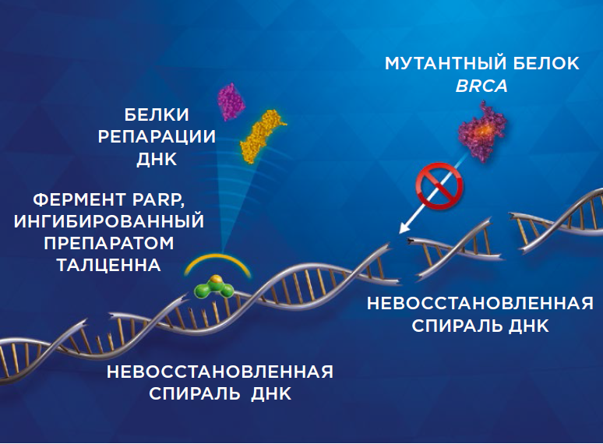
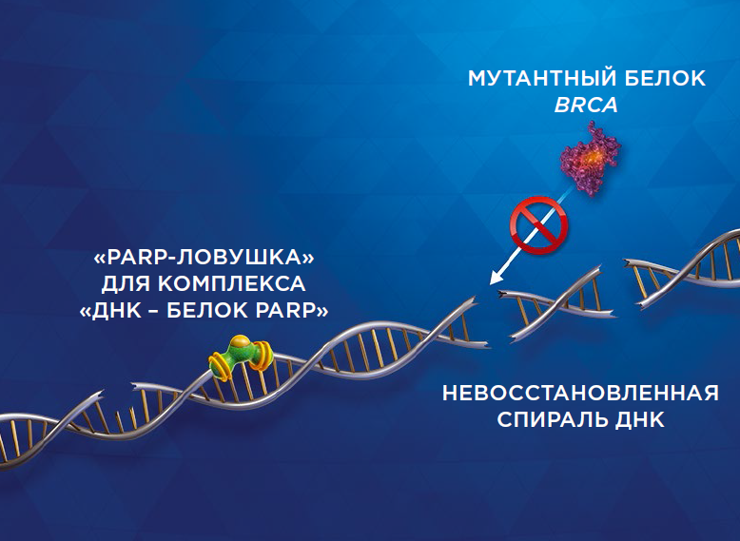
Талазопариб относится к классу PARP ингибиторов – инновационных лекарственных препаратов из группы синтетических малых молекул с двойным механизмом действия
Непосредственное блокирование
активности белка PARP
Образование «PARP-ловушки» для комплекса «белок PARP – поврежденная ДНК»
Прямое блокирование активности PARP и,
как следствие, нарушение процесса
репарации ДНК
Образование так называемой ≪PARP- ловушки≫ для комплекса ≪белок PARP – поврежденная ДНК≫, которая блокирует присоединение других белков репарации к месту повреждения ДНК
Litton JK, et al. N Engl J Med. 2018;379(8):753-63.

Slide 20
Оптимальный алгоритм последовательной терапии HER2- мРМЖ
gBRCAm+ HR+/HER2- мРМЖ
gBRCAm+ TН мРМЖ
ЭT + ингибитор CDK
не менее 1 линии
PD-L1+
PD-L1-
Атезолизумаб + наб-паклитаксел
БРИ* > 12 мес.
PARP ингибитор
PARP ингибитор
PARP ингибитор
Химиотерапия
(моно/ комбинации)
Химиотерапия
(моно/ комбинации)
gBRCAm, герминальные мутации генов BRCA; ТН, трижды негативный

Slide 21
РКИ 3-й фазы EMBRACA: монотерапия талазопарибом в различных линиях gBRCA+ HER2- мРМЖ
Первичная конечная точка
Медиана ВБП по централизованной оценке*
Основные вторичные конечные точки эффективности
ОВ
ЧОО† по оценке исследователя
Безопасность
Дополнительные конечные точки
Длительность ответа (ДО) у пациентов с ОО
Качество жизни (опросники QLQ-C30 и QLQ-BR23, разработанные EORTC)
N=431
gBRCA+ HER2– мРМЖ
Факторы стратификации:
  Число линий ХТ (0 или 1 – 3)
  ТНмРМЖ или HR+ мРМЖ
  Метастазы в ЦНС
Талазопариб 1 мг
в сутки внутрь
N=287
2:1
Терапия по выбору врача (ТВВ):
капецитабин,
эрибулин, гемцитабин
или винорелбин
N=144
* Оценка по «Критериям оценки ответа при солидных опухолях» (RECIST) версии 1.1
† ЧОО определялся как полный ответ (ПО) + частичный ответ (ЧО)
Litton JK, et al. N Engl J Med. 2018 Aug 23;379(8):753-63
https://doi.org/10.1056/nejmoa1802905
gBRCA, герминальные мутации генов BRCA

Slide 22
мВБП = 8,6 мес. в группе талазопариба, снижение риска прогрессирования 46%
100
 | Талазопариб (n=287) | ТВВ (n=144)
Медиана ВБП, мес. (95% ДИ) | 8,6 (7,2–9,3) | 5,6 (4,2–6,7)
ОР (95% ДИ) P | 0,54 (0,41–0,71) <0,001
90
80
70
60
Вероятность ВБП (%)
50
40
30
20
10
Талазопариб
Терапия по выбору врача (ТВВ)
0
0
3
6
9
12
15
18
21
24
27
30
33
36
39
42
Месяцы
ВБП через 1 год: 37% (талазопариб) и 20% (терапия по выбору врача)
Медиана длительности наблюдения: 11,2 мес.
Litton JK, et al. N Engl J Med. 2018 Aug 23;379(8):753-63.

Slide 23
Достоверное увеличение мВБП в группе талазопариба доказано в обеих группах: ТН и HR+ мРМЖ
ТН
HR+
100
100
90
Талазопариб
Терапия по выбору врача
90
Талазопариб
Терапия по выбору врача
80
80
70
70
60
60
Вероятность ВБП (%)
Вероятность ВБП%)
50
50
40
40
30
30
20
20
10
10
0
0
0
3
6
9
12
15
18
21
24
27
30
33
36
0
3
6
9
12
15
18
21
24
27
30
33
36
39
42
Месяцы
Месяцы
 | Талазопариб (n=130) | ТВВ (n=60)
мВБП, мес. (95% ДИ) | 5,8 (5,3–7,7) | 2,9 (1,7–4,6)
ОР (95% ДИ) P | 0,596 (0,406–0,874) 0,0075
 | Талазопариб (n=157) | ТВВ (n=84)
мВБП, мес. (95% ДИ) | 9,4 (8,8–13,0) | 6,7 (5,6–8,7)
ОР (95% ДИ) P | 0,474 (0,318–0,708) 0,0002
Eiermann W, et al. Poster 1070. ASCO 2018.

Slide 24
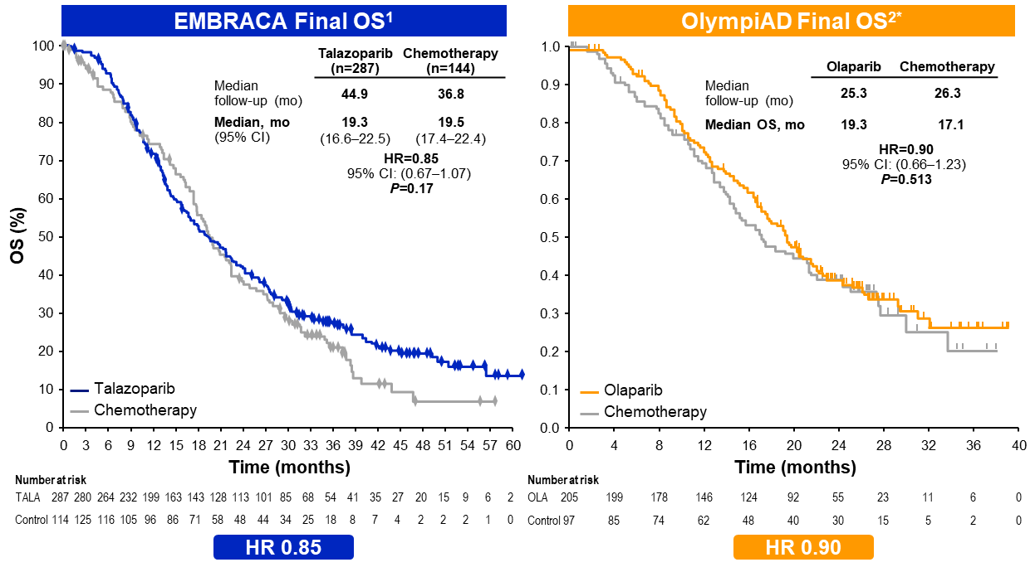
Финальный анализ ОВ: 19% пациентов остаются на монотерапии талазопарибом ≥4 лет
 | Талазопариб (n=287) | Химиотерапия (n=144)
Медиана наблюдения, (мес.) | 44,9 | 36,8
Медиана (95% ДИ) | 19,3 (16,6–22,5) | 19,5 (17,4–22,4)
Вероятность ОВ, % | EMBRACA¹
 | Талазопариб (n=276) | ТВВ (n=144)
12 мес. 24 мес. 36 мес. 48 мес. | 71 42 27 19 | 74 38 21 7
      ОВ (%)
      Число пациентов под риском
Litton JK, et al. Annals of Oncology (2020), doi: https://doi.org/10.1016/j.annonc.2020.08.2098.

Slide 25
Талазопариб в терапии gBRCA+ HER2- мРМЖ обеспечивает
  Достоверное увеличение медианы ВБП на 3 месяца (8,6 v.s. 5,6 месяцев) и снижение риска прогрессирования gBRCA+ HER2- мРМЖ на 46% (ОР=0,54 (95% ДИ: 0,41–0,71; P<0.001)
  Контроль опухолевого роста у 69% (95% ДИ: 62,9 –74,0) пациентов
  Значимое улучшение общего КЖ (24,3 мес. v.s. 6,3 мес.; P<0,0001) и значительное улучшение контроля болевого синдрома (22,7 мес. v.s. 7,5 мес.; P<0,0001)
  Управляемый профиль безопасности терапии
 | EMBRACA Талазопариб
Группа сравнения | капецитабин, эрибулин, гемцитабин или винорелбин
Популяция | gBRCA+ HER2– мРМЖ Предшествующая ХТ, включая препараты платины
мВБП | 8,6 мес. v.s. 5,6 мес.
ОР (95% ДИ) | 0,54 (0,41 – 0,71)
р | <0,001
Litton JK, et al. N Engl J Med. 2018 Aug 23;379(8):753-63.

Slide 26
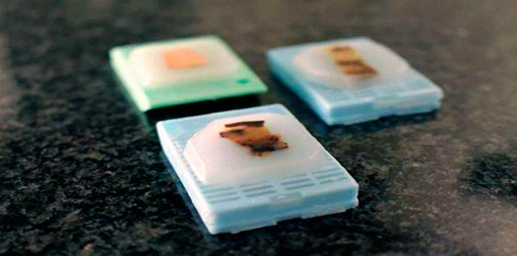
Диагностика мутаций гена BRCA 1,2
Определение мутаций будет проводиться на тканевом материале (архивные или свежие блоки первичной опухоли или метастазов) методом NGS – секвенирование нового поколения

Slide 27
Гистологический блок для МГТ: требования к материалу
Может быть получен как из первичной опухоли, так и из метастазов
Может использоваться как биопсийный так и операционный материал
Могут использоваться и «свежие», и архивные парафиновые блоки
Не менее 20% клеток в блоке должны быть опухолевыми (оптимум – 50%)
К блоку нужно прилагать «стекло-отпечаток», полученное с этого блока
Блоки, залитые в целлоидин, неприменимы для МГТ
Требования к отправляемому материалу. Информационный портал молекулярно-генетической диагностики онкологических заболеваний. [Электронный ресурс|, 25.04.2019. URL: http://cancergenome.ru/materials/guide.pdf.

Slide 28
Гистологический парафиновый блок для МГТ: требования к фиксации материала
  Минимальное соотношение «фиксирующий раствор : образец» = 1:10
Фиксирующие растворы
Идеальный | 10%-ный нейтральный забуференный формалин (NBS)
Допустимые | этанол, ацетон
Нежелательные | фиксаторы Кларка и Замбони, формалин/этанол/уксусная кислота
Неприменимые | фиксаторы Ценкера, Карнуа, Буэна, кислые растворы (в т.ч. незабуференный формалин)
Повторное применение фиксирующего раствора не допускается
Maria Comanescu et al. Recent Patents on DNA & Gene Sequences 2012, 6, 22-32.
Семченко В.В., Барашкова С.А., Ноздрин В.Н., Артемьев В.Н.. Гистологическая техника: учебное пособие. – 3-е изд., доп. и перераб. – Омск-Орел: Омская областная типография, 2006. – 290 с.

Slide 29
Гистологический парафиновый блок для МГТ: требования к фиксации материала
Время фиксации зависит от размера образца:
  начальная скорость проникновения формалина – около 1 мм/ч, но с глубиной падает до 1 см/сутки
  кусочки операционного материала (стандартный размер около 3…5х10х10 мм) фиксируются 12-24 часа
    минимальное время фиксации для кусочка толщиной 3 мм – 6 часов
  биоптаты (в т.ч. от игольчатой биопсии) фиксируются не дольше 6-8 часов
Prof. Dr. Giorgio Stanta. Guidelines for molecular analysis in archive tissues. Springer-Verlag Berlin Heidelberg 2011; 323 p.;
Maria Comanescu et al. Recent Patents on DNA & Gene Sequences 2012, 6, 22-32;
George L. Kumar, John A. Kiernan. Special Stains and H & E. Second edition, Dako North America, Carpinteria, California, 2010; 301 p.

Slide 30
Гистологический материал для МГТ: требования к количеству клеток
Минимальное количество опухолевых клеток в образце = 200
Доля опухолевых клеток ≥20% (предпочтительно ≥50%)
Количество клеток в образце сильно зависит от техники получения материала для анализа
Требования к качеству материала для определения мутации гена EGFR. Информационный портал молекулярно-генетической диагностики онкологических заболеваний. [Электронный ресурс|, 24.04.2017. URL: http://www.cancergenome.ru/page40

Slide 31
Какой материал должен направляться на тестирование?
На тестирование направляется биопсийный/операционный материал первичной опухоли или метастаза в виде парафинового блока и соответствующего гистологического стекла.
Образец должен быть обязательно просмотрен патоморфологом для оценки количества содержащейся опухолевой ткани.
Требования к материалу?
Оптимально образец должен содержать 50% и более опухолевой ткани, опционально – не менее 20% опухолевой ткани.
К исследованию допускаются архивные образцы возрастом не старше 5 лет. Более старые образцы могут быть приготовлены с существенными нарушениями и подвергнуться существенному окислению с разрушением нуклеиновых кислот.
http://www.cancergenome.ru

Slide 32
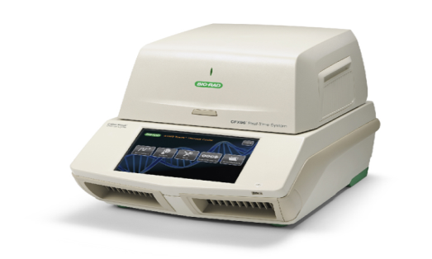
Технологии молекулярно-генетического тестирования
ПЦР в реальном времени
Возможно исследовать опухоли любой локализации, любой материал (тканевая, жидкостная биопсия)
Время результата 3-10 дней
Возможно определение соматических точечных мутаций, инсерций, делеций, микросателлитной нестабильности, экспрессии генов и т.д., цель МГТ должна быть заранее известна. Определение мутаций de novo невозможно
Наиболее распространенный и относительно недорогой метод
http://www.cancergenome.ru

Slide 33
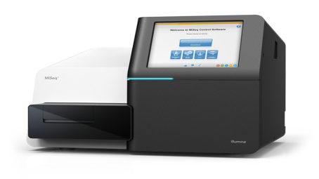
Технологии молекулярно-генетического тестирования
Секвенирование нового поколения
Возможно исследовать опухоли любой локализации, любой материал (тканевая, жидкостная биопсия)
Время результата 10 -30 дней
Возможно определение соматических точечных мутаций, инсерций, делеций, микросателлитной нестабильности, хромосомных перестроек, изменения копийности хромосом, определение метилирования и др. модификаций ДНК. Возможно определение мутаций de novo. Наиболее полная информация об опухоли, молекулярно-генетический профиль опухоли
http://www.cancergenome.ru

